Slide 1
массивы

Slide 2
Массивы. Определения
Для хранения нескольких однотипных значений используется ссылочный тип – массив
Массивы элементов базовых типов состоят из значений, проиндексированных начиная с нуля.
Все массивы в языке Java являются динамическими, поэтому для создания массива требуется выделение памяти с помощью оператора new или инициализации.

Slide 3
Массивы. Определения
Значения элементов неинициализированных массивов, для которых выделена память, устанавливается в нуль.
Многомерных массивов в Java не существует, но можно объявлять массивы массивов. Для задания начальных значений массивов существует специальная форма инициализатора.

Slide 4
Массивы. Определения
Массивы объектов в действительности представляют собой массивы ссылок, проинициализированных по умолчанию значением null.
Все массивы хранятся в куче (heap), одной из подобластей памяти, выделенной системой для работы виртуальной машины. Определить общий объем памяти и объем свободной памяти, можно с помощью методов totalMemory() и freeMemory() класса Runtime.

Slide 5
Массивы. Объявление и инициализация. Example 25
Имена массивов являются ссылками. Для объявления ссылки на массив можно записать пустые квадратные скобки после имени типа, например: int a[]. Аналогичный результат получится при записи int[] a.
package _java._se._01._array;
public class CreateArray {
public static void main(String[] args) {
// примитивный тип, размер массива задан явно
int[] price = new int[10];
// неявное задание размера
int[] rooms = new int[] { 1, 2, 3 };
// содержит ссылочные переменные
Item[] items = new Item[10];
Item[] undefinedItems = new Item[] { new Item(1), new Item(2),
new Item(3) };
}
}
class Item {
public Item(int i) {
}
}

Slide 6
Массивы. Объявление и инициализация. Example 25
package _java._se._01._array;
public class FindReplace {
public static void main(String[] args) {
int myArray[];
int mySecond[] = new int[100];
int a[] = { 5, 10, 0, -5, 16, -2 };
int max = a[0];
for (int i = 0; i < a.length; i++) if (max < a[i]) max = a[i];
for (int i = 0; i < a.length; i++) {
if (a[i] < 0) a[i] = max;
mySecond[i] = a[i];
System.out.println("a[" + i + "]= " + a[i]);
}
myArray = a; // установка ссылки на массив а
}
}
a[0]= 5
a[1]= 10
a[2]= 0
a[3]= 16
a[4]= 16
a[5]= 16
Результат:

Slide 7
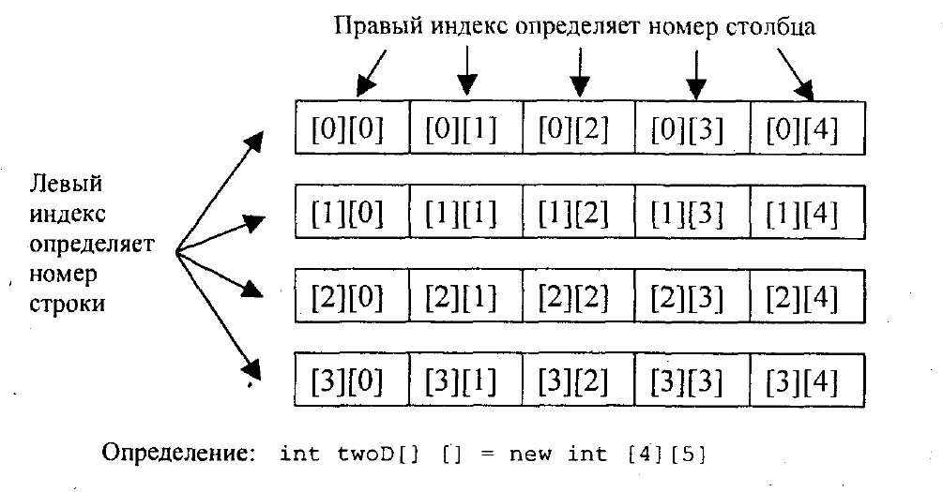
Массивы. Массив массивов
int twoDim [][] = new int[4][5];

Slide 8
Массивы. Массив массивов
Каждый из массивов может иметь отличную от других длину.
Первый индекс указывает на порядковый номер массива, например arr[2][0] указывает на первый элемент третьего массива, а именно на значение 4.
int twoDim [][] = new int[4][];
twoDim[0] = new int [10];
twoDim[1] = new int [20];
twoDim[2] = new int [30];
twoDim[3] = new int [100];
int arr[][] = {
{ 1 },
{ 2, 3 },
{ 4, 5, 6 },
{ 7, 8, 9, 0 }
};

Slide 9
Массивы. Работа с массивами
Члены объектов-массивов:
public final int length это поле содержит длину массива
public Object clone() – создает копию массива
+ все методы класса Object.
Любой массив можно привести к классу Object или к массиву совместимого типа.

Slide 10
Массивы. Работа с массивами. Example 26
package _java._se._01._array;
public class CloneArray {
public static void main(String[] args) {
int ia[][] = { { 1, 2 }, null };
int ja[][] = (int[][]) ia.clone();
System.out.print((ia == ja) + " ");
System.out.println(ia[0] == ja[0] && ia[1] == ja[1]);
}
}
Результат:
false true

Slide 11
Массивы. Работа с массивами. Example 27
package _java._se._01._array;
public class ConvertArray {
public static void main(String[] args) {
ColoredPoint[] cpa = new ColoredPoint[10];
Point[] pa = cpa;
System.out.println(pa[1] == null);
try {
pa[0] = new Point();
} catch (ArrayStoreException e) {
System.out.println(e);
}
}
}

Slide 12
Массивы. Работа с массивами. Example 27
class Point {
int x, y;
}
class ColoredPoint extends Point {
int color;
}
Результат:
true
java.lang.ArrayStoreException: _java._se._01._array.Point

Slide 13
Массивы. Ошибки времени выполнения. Example 28
Обращение к несуществующему индексу массива отслеживается виртуальной машиной во время исполнения кода:
package _java._se._01._array;
public class ArrayIndexError {
public static void main(String[] args) {
int array[] = new int[] { 1, 2, 3 };
System.out.println(array[3]);
}
}
Результат:
Exception in thread "main" java.lang.ArrayIndexOutOfBoundsException: 3
at _java._se._01._array.ArrayIndexError.main(ArrayIndexError.java:6)

Slide 14
Массивы. Ошибки времени выполнения. Example 29
Попытка поместить в массив неподходящий элемент пресекается виртуальной машиной:
package _java._se._01._array;
public class ArrayTypeError {
public static void main(String[] args) {
Object x[] = new String[3];
// попытка поместить в массив содержимое //несоответствующего типа
x[0] = new Integer(0);
}
}
Результат:
Exception in thread "main" java.lang.ArrayStoreException: java.lang.Integer
at _java._se._01._array.ArrayTypeError.main(ArrayTypeError.java:7)

Slide 15
Code conventions

Slide 16
Code conventions. Code conventions for Java Programming
Содержание: имена файлов, организация структуры файлов, структурированное расположение текста, комментарии, объявления, операторы, пробельные символы, соглашение об именовании, практики программирования.
80% стоимости программного обеспечения уходит на поддержку.
Едва ли программное обеспечение весь свой жизненный цикл будет поддерживаться автором..
Code conventions улучшает удобочитаемость программного кода, позволяя понять новый код долее быстро и полностью.

Slide 17
Code conventions. Best Practices
Объявляйте локальные переменные сразу перед использованием
Определяется их область видимости.
Уменьшается вероятность ошибок и неудобочитаемости.
Поля необходимо объявлять как private
Декларирование полей как public в большинстве случаев некорректно, оно не защищает пользователя класса от изменений в реализации класса.
Объявляйте поля как private. Если пользователю необходимо получить доступ к этим полям, следует предусмотреть set и get методы.

Slide 18
Code conventions. Best Practices
При объявлении разделяйте public и private члены класса
Это общераспространенная практика, разделения членов класса согласно их области видимости (public, private, protected). Данные с каким атрибутом доступа будут располагаться первыми зависит от программиста.
Используйте javadoc
Javadoc – это мощный инструмент, который необходимо использовать.

Slide 19
Code conventions. Best Practices
С осторожностью используйте System.Exit(0) с многопоточными приложениями.
Нормальный способ завершения программы должен завершать работу всех используемых потоков.
Используйте интерфейсы для определения констант.
Создание класса для констант является оправданным, только если это широко используемые константы.

Slide 20
Code conventions. Best Practices
Проверяйте аргументы методов
Первые строки методов обычно проверяют корректность переданных параметров. Идея состоит в том, чтобы как можно быстрее сгенерировать сообщение об ошибке в случае неудачи. Это особенно важно для конструкторов.
Дополнительные пробелы в списке аргументов
Дополнительные пробелы в списке аргументов повышают читабельность кода – как (this ) вместо (that).

Slide 21
Code conventions. Best Practices
Применяйте Testing Framework
Используйте testing framework чтобы убедиться, что класс выполняет контракт
Используйте массивы нулевой длины вместо null
Когда метод возвращает массив, который может быть пустым, не следует возвращать null.
Это позволяет не проверять возвращаемое значение на null.

Slide 22
Code conventions. Best Practices
Избегайте пустых блоков catch
В этом случае когда происходит исключение, то ничего не происходит, и программа завершает свою работу по непонятной причине.
Применяйте оператор throws
Не следует использовать базовый класс исключения вместо нескольких его производных, в этом случае теряется важная информация об исключении.

Slide 23
Code conventions. Best Practices
Правильно выбирайте используемые коллекции
Документация Sun определяет ArrayList, HashMap и HashSet как предпочтительные для применения. Их производительность выше.
Работайте с коллекциями без использование индексов
Применяете for-each или итераторы. Индексы всегда остаются одной из главных причин ошибок.

Slide 24
Code conventions. Best Practices
Структура source-файла
public-класс или интерфейс всегда должен быть объявлен первым в файле.
если есть ассоциированные с public- классом private- классы или интерфейсы, их можно разместить в одном файле.

Slide 25
Code conventions. Best Practices
Declarations. Длина строк кода
Не используйте строки длиной более 80 символов.
Объявление переменных
Не присваивайте одинаковые значения нескольким переменных одним оператором.
fooBar.fChar = barFoo.lchar = ‘c’;c// AVOID!!!
При декларировании переменных объявляйте по одной переменной в строке кода
Такое объявление позволяет писать понятные комментарии.

Slide 26
Code conventions. Best Practices
Statements. Каждая строка кода должна содержать только один оператор.
Example:
argv++; // Correct
argc-; // Correct
argv++; argc-; II AVOID!

Slide 27
Code conventions. Соглашение об именовании
Имена свойств класса
firstName
Id
Имена методов
getName
isAlive
Имена констант
SQUARE_SIZE
Также могут использоваться цифры 1..9, _, $

Slide 28
Code conventions. Соглашение об именовании
Имена файлов
Customer.java
Person.class
Имена пакетов
java.util
javax.swing
Имена классов
Customer
Person

